Slide 1


Полезная информация для студентов

Slide 2
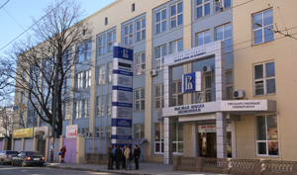
Учебные корпуса
Большая Печерская, 25/12
Проезд: трамвай № 2 до остановки «Высшая школа экономики»
или автобус № 40, 45, 90 до остановки «Технический университет»

Slide 3
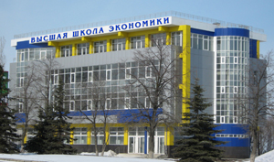
Учебные корпуса
Родионова, 136
Проезд: автобус № 2, 40, 45, 90, 97, 74 до остановки «Учебный комбинат ЗАО Маяк»

Slide 4
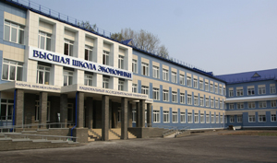
Учебные корпуса
Львовская, 1в
Проезд: автобус № 113,25,138 до остановки «ул. Пермякова»

Slide 5
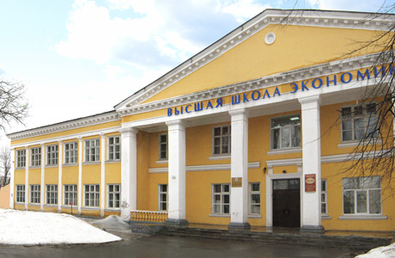
Учебные корпуса
Сормовское шоссе, 30
Проезд: до ст. метро «Буревестник», авт.ост. «Ст. Варя» или«Машиностроительный завод», трамвай № 6 - 7 «ул. 50-летия Победы».

Slide 6
Получение электронного пропуска
Адрес бюро пропусков: Б.Печерская 25/12
Время выдачи: ежедневно, кроме выходных дней, с 9.00 до 17.30.
Тел. 436-74-09
С собой для получения пропуска нужно взять паспорт.

Slide 7
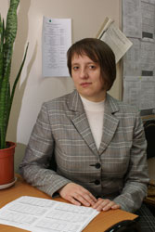
Руководство факультета информатики, математики и компьютерных наук
Асеева Наталья Владимировна –
декан факультета

Slide 8
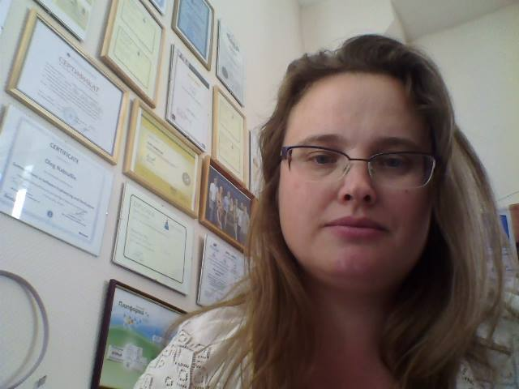
Руководство факультета информатики, математики и компьютерных наук
Шадрина Елена Викторовна – заместитель декана
по внеучебной работе

Slide 9

Учебный офис направления
«Прикладная математика и информатика»
Родионова, 136, оф.408
тел. 432-01-05
Воронцова Светлана Григорьевна –
начальник ОСУП Svorontsova@hse.ru
http://www.hse.ru/org/persons/13627733

Slide 10
Учебный офис направления
«Прикладная математика и информатика»
Родионова, 136, ауд. 408
тел. 432-01-05
Староста группы 21 ПМИ 1 –
Адрес группы: 21pmi-1@mail.ru
Соболев Дмитрий
Староста группы 21 ПМИ 2 –
Шашкин Артем
Адрес группы: 21pmi-2@mail.ru

Slide 11
Учебный офис направления
«Прикладная математика и информатика»
Родионова, 136, ауд. 408
тел. 432-01-05
Староста группы 21 ПМИ 3 –
Косенко Алексей
Адрес группы: 21pmi-3@mail.ru

Slide 12
1 сентября 2020 корпус ул. Львовская, 1В
Торжественная часть отменена
Вручение студенческих билетов с 01.09.2020 согласно графику. Будет выслан дополнительно на почты групп.
Выдача/получение студенческих билетов будет производиться СТРОГО в масках!

Slide 13
Информационные ресурсы
Сайт НИУ ВШЭ - Нижний Новгород
http://nnov.hse.ru
Сайт факультета ИМиКН
http://nnov.hse.ru/bipm
Локальные нормативные акты http://nnov.hse.ru/bipm/for_bzd
Сайт НИУ ВШЭ
http://www.hse.ru
Актуальное расписание занятий
страница на корректировке

Slide 14
Верхние и нижние недели в расписании
Первая неделя нового модуля ВЕРХНЯЯ!
верхняя
неделя
нижняя
неделя
01 сентября – 04 сентября – верхняя неделя
06 сентября – 11 сентября – нижняя неделя

Slide 15
ВАША Электронная почта
http://edumail.hse.ru или http://mail.office365.com
Старостам групп получить в учебных офисах (Родионова, 136, оф.408) e-mail + пароль для студентов группы
Студентам сменить пароль по умолчанию на уникальный
Информация по работе с корпоративной почтой http://it.hse.ru/edu
Связь с сотрудниками НИУ ВШЭ осуществляется только через этот ящик!
Все сообщения от деканата и преподавателей поступают на этот адрес: проверять регулярно!!!

Slide 16
LMS
http://www.lms.hse.ru/
Информационная среда, в которой осуществляется поддержка курсов, размещаются задания к семинарам и проводятся контрольные срезы
Знакомству со средой будет посвящено отдельное занятие
Попробуйте зайти, зарегистрироваться и прочитать объявления: ваш логин – адрес до @, пароль – номер студенческого билета

Slide 17
Военная кафедра
Секретарь кафедры - Яшнова Наталья Алексеевна
nkvashenova@hse.ru
Адрес: г. Нижний Новгород, Сормовское шоссе, д. 30, каб.215
Часы работы: Понедельник - пятница с 8.30 до 17.00
Телефон: 224-14-49
http://www.hse.ru/org/hse/ouk/mil/about_subfaculty

Slide 18
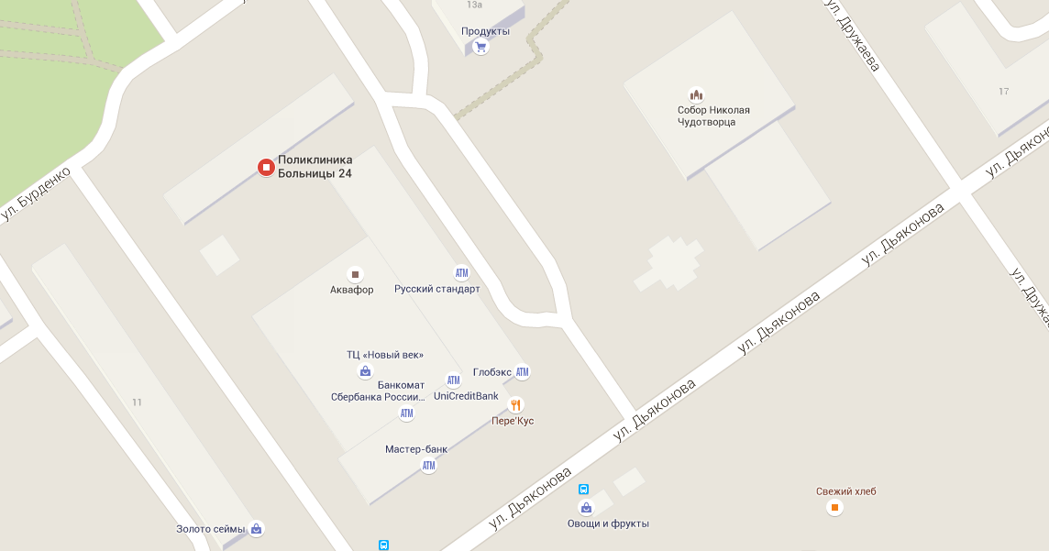
Поликлиника № 24
Полное название - МЛПУ "Городская больница №24".
Адрес: г. Нижний Новгород, ул. Дьяконова, д. 11-б
телефон: +7(831)253-73-00 - регистратура
дополнительный телефон: +7(831)253-66-11

Slide 19


Slide 20
Дистанционные занятия
Для занятий в дистанционной форме / в режиме онлайн, студент должен иметь компьютер/ноутбук с видеокамерой, микрофоном и наушниками.
Занятия в дистанционной форме проходят преимущественно в системах Zoom, MS Teams.

Slide 21
От сессии до сессии…..
Посещение всех видов учебных занятий (ОЧНЫХ И ДИСТАНЦИОННЫХ)
ОБЯЗАТЕЛЬНО!
Очные занятия посещаются СТРОГО В МАСКАХ!
Оправдывающим отсутствие документом признается:
Медицинская справка (сдается в учебную часть в теч. 3 суток)
Повестка в суд или правоохранительные органы
Повестка в военный комиссариат (юношам)
Личное заявление (по семейным обстоятельствам), завизированное деканом

Slide 22
Система оценки
1-3 – неудовлетворительно
4-5 – удовлетворительно
6-7 – хорошо
8-10 - отлично

Slide 23
Зачем нам рейтинг?
По итогам 2 и 4 модуля формируется рейтинг студентов, на основании которого выплачивается стипендия.
Стипендия первокурсникам выплачивается в 1-2 модуле.
Экзаменационная оценка складывается из текущего результата и оценки, полученной на письменном или устном экзамене
Программа каждой дисциплины (закреплены на сайте) содержит формулу расчета оценки.

Slide 24
Зачеты и Экзамены
Неявка на зачет или экзамен, непредоставление в срок курсовой работы могут быть оправданы только СОСТОЯНИЕМ ЗДОРОВЬЯ (подтверждается медицинской справкой)
Студент может отказаться от сдачи экзамена или зачета только до того, как взял билет (только по состоянию здоровья)

Slide 25
Наличие ТРЕХ академических задолженностей
ВЕДЕТ К ОТЧИСЛЕНИЮ

Slide 26
Если Вы не сдали один предмет 2 раза
Вас ждет пересдача с «КОМИССИЕЙ»
В случае неудачи – отчисление

Slide 27
Пересдача возможна только:
В январе (задолженности за 1 и 2 модуль)
В сентябре (задолженности за 3 и 4 модуль)
Вы не можете иметь более
2 задолженностей

Slide 28
Нарушения учебной дисциплины
или правил внутреннего трудового распорядка
Ведут к вынесению ВЫГОВОРА
или иному дисциплинарному взысканию, вплоть до отчисления

Slide 29
Наиболее распространенные нарушения учебной дисциплины
Отсутствие маски у студента на занятиях и переменах
Пользование сотовыми телефонами во время учебных занятий
Курение на территории НИУ ВШЭ
Передача документов (пропуск, студенческий билет третьим лицам)
…

Slide 30
Скидки при поступлении
Скидка по оплате обучения (скидка при поступлении, скидка в период обучения) предоставляется сроком на один учебный год
1.10. Основанием для лишения скидки по оплате обучения (скидки при поступлении, скидки в период обучения) в течение срока, на который она была предоставлена, являются:
1.10.1. применение к студенту дисциплинарного взыскания или,
1.10.2. получение студентом по результатам промежуточной аттестации (до пересдач):
1.10.2.1. более одной оценки ниже 6 баллов по десятибалльной шкале или,
1.10.2.2. оценки ниже 4 баллов по десятибалльной шкале или,
1.10.2.3. неявки на аттестационные испытания без уважительной причины.

Slide 31
Скидки по результатам обучения
Скидки по результатам обучения применяются, начиная со второго года обучения студента, по итогам предыдущего учебного года.
6.2. Скидки по результатам обучения предоставляются в следующих размерах:
6.2.1 скидка 70% устанавливается студенту, вошедшему в первые 15% всех студентов курса по сумме двух последних текущих рейтингов;
6.2.2 скидка 50% устанавливается студенту, вошедшему в первые 25% всех студентов курса по сумме двух последних текущих рейтингов;
6.2.3 скидка 25% устанавливается студенту, вошедшему в первые 35% всех студентов курса по сумме двух последних текущих рейтингов.

Slide 32
Материальная помощь
Может быть выплачена нуждающимся студентам 1 раз в год (в экстренных случаях – 2 раза).
Информация для получения материальной поддержки (материальной помощи): https://nnov.hse.ru/uch/scholarship/material_aid
Решение о выплате материальной помощи принимает Финансовый комитет Вуза

Slide 33
Социальная стипендия
Для получения социальной стипендии студентам необходимо подать заявку через единое окно студента в системе LMS, затем предоставить в учебный офис оригиналы следующих документов:
https://nnov.hse.ru/uch/scholarship/scholarship_social
Контактное лицо: Тюрина Анастасия Евгеньевна – aetyurina@hse.ru
контактный телефон: 416-99-86

Slide 34
Курсы по выбору
Выбор и запись осуществляется весной, исключение 1курс – осенью
Запись на курс по письменному заявлению студента
Курс состоится, если его выберут 15 и больше студентов
Если курс не состоялся, то выбравшие его студенты перераспределяются на другие курсы

Slide 35
LMS – Оценка СОП (студенческая оценка преподавателей)
В конце каждого модуля студенты голосуют в системе LMS в обязательном порядке!
Если студент не принял участие в СОП, к нему могут быть применены следующие меры дисциплинарного взыскания:
2.6.1. замечание – в случае, если студент не принимает участие в СОП впервые в течение текущего учебного года;
2.6.2. выговор – в случае, если студент не принимает участие в СОП повторно в течение текущего учебного года;
2.6.3. отчисление – в случае, если студент не принимает участие в СОП в третий раз в течение текущего учебного года.
Порядок и сроки применения дисциплинарных взысканий установлены Правилами внутреннего распорядка НИУ ВШЭ.

Slide 36
ГРАФИК
ВЫДАЧИ УЧЕБНОЙ ЛИТЕРАТУРЫ
2021-2022 учебный год
Место выдачи учебной литературы: читальный зал библиотеки (Большая Печерская, 25/12, ком. 226)
КУРС | ГРУППА | ДАТА, ДЕНЬ НЕДЕЛИ | ВРЕМЯ
I | 1 группа | 31.08.2021 | 12:30-13:00
I | 2 группа | 31.08.2021 | 14:30-15:00

Slide 37
Входное Тестирование по иностранному языку
Со 2 по 7 сентября 2021 года все студенты 1 курса проходят тестирование по английскому языку, на основании которого будут сформированы группы.
1 сентября в 11.00
Подключиться к конференции Zoom
https://zoom.us/j/91673732519?pwd=V0tDRGVscVRFcVk5UzVsWWlVMnJ5UT09
Идентификатор конференции: 916 7373 2519
Код доступа: 38e0Qp

Slide 38
Входное Тестирование по иностранному языку
Со 2 по 7 сентября 2021 года все студенты 1 курса проходят тестирование по английскому языку, на основании которого будут сформированы группы.
2 сентября - 16:00-17:00
3 сентября - 11:30-13:00
4 сентября - 13:30-15:00
5 сентября - 9:30-11:00
6 сентября - 11:30-13:00
7 сентября - тестирование необходимо завершить до 12:00

Slide 39
Физическая культура
Студенты, посещающие занятия в спортивных клубах, ФОКах, занимающихся в спортивных школах, автоспорт (мотокросс, авто- и велогонки), виндсерфинг, парусный спорт и т.д.) предоставляют в учебную часть своей ОП договор или справку с печатью для получения зачета.
Зачет проводится только в 4 модуле!
Достаточно посещать занятия 1 раз в 2 недели в течение всего учебного года!
Все остальные посещают занятия в секциях!

Slide 40
Физическая культура (зачет)
2021-2022 учебный год
Баскетбол, Волейбол (Львовская,1В, спортивный зал № 137)
Тренер - старший преподаватель Бурматников Алексей Сергеевич
Группа ВКонтакте https://vk.com/hsennbasketball
Группа ВКонтакте https://vk.com/hsevoleynn
Игровые и учебные занятия, формирование команд - на занятиях по расписанию!!!
Тренажерный зал (Львовская,1В, подвальное помещение общежития)
Тренер – старший преподаватель Гришакова Марина Николаевна
В тренажерном зале самостоятельные занятия после обязательного Инструктажа!!!
Группа ВКонтакте: https://vk.com/hsetrenzal
Групповые программы (Львовская,1В, зал аэробики № 142)
Тренер – преподаватель Гришакова Марина Николаевна, Бурматников Алексей Сергеевич
Имеются раздевалки с душем и туалетом.
На занятии присутствовать в чистой спортивной обуви и одежде.
Расписание будет составлено позже.

Slide 41
Дискретная математика
Лекция по дисциплине «Дискретная математика» состоится по расписанию
01 сентября в 08:00
В голосовом чате дискорд, который надо будет предварительно студентам установить у себя на компьютерах:
https://discord.gg/phGQFh2R
Ссылка на телеграмм-канал:
1 курс бакалавриата - https://t.me/joinchat/-904USX0N8gyNWQy

Slide 42
Линейная алгебра
Лекция по дисциплине «Линейная алгебра» состоится по расписанию
01 сентября в 09:30
В Zoom
https://zoom.us/j/5829619634?pwd=VHlWQjVJQ0tnVWpSM2EzcmFSaEhodz09
Идентификатор конференции: 582 961 9634
Код доступа: KmZ91z

Slide 43
Студенческая жизнь
Публикация ключевой информации о жизни кампуса и университета в целом выкладывается в роликах студенческих клубов и, что особенно здорово, рассказывается «истории успеха» - публикуются интервью со студентами о победах и проектах:
https://nnov.hse.ru/nnovstudents/

